Slide 1
徳島県の社会現象を踏まえた 徳島県の水道水の販売方法
篠原良輔 真鍋佑弥 江崎嘉宏 弥野隆一 森本裕樹 中西晃司

Slide 2
媚薬
Notes:
グループで考えた結果、媚薬を水道水に混ぜるという結論が出ました。
ところでみなさん、媚薬の効果についてご存知でしょうか？
媚薬には次の効果があります。

Slide 3
性欲
感度
UP
Notes:
性欲と感度の上昇があります。
これにより、性冷淡・セックスレス・不感症に効果があります。
ようはセックスのためのお薬です。
おそらく、みなさんは媚薬に対してネガティブなイメージを持っているかもしれません。
しかし、日本製の安全な媚薬も販売されており、副作用もほとんどありません。
ところで、なぜ媚薬を使うという考えに至ったのでしょうか？
私たちが考えたのは次の社会問題を解決するためです。

Slide 4
安全な媚薬による
少子高齢化対策
Notes:
そうです。少子高齢化です。
徳島県だけでなく、日本、先進国で大きな問題となってるこの少子高齢化に問題解決として媚薬を使おうというアイデアです。
県が販売する媚薬入りの水ということで、みなさんはこの媚薬は安全だと思うでしょう。
ネイティブなイメージを払拭することで、媚薬に対するイメージもよくなるでしょう。
安全な媚薬が販売されているとなれば、性にお悩みの夫婦も性に盛んなカップルもきっと購入するに違いないと私たちは考えています。
ここで購入者モデルをご紹介しましょう。

Slide 5
販売モデル
若いカップルの場合
Notes:
ここで役者の登場です。真鍋くんお願いします。
真鍋：あー、この前も最後行くことができなかったなぁ、このままじゃ彼女に振られちゃうよ。
ナレーター：不感症のMさんは最近彼女との夜の行為について満足させられていないこと悩んでいます。
そのMさんはある商品が目につきました。「徳島県の水道水 媚薬入り」
真鍋：あっ、これは徳島県が販売してる媚薬いりの水道水だ！！
販売元が徳島県なら安全だろうし、買ってみようかな。
ナレーター：数時間後...
真鍋：今日は最後まで長続きしたぞ！今度もお世話なろうかなぁ
ナレーター：また一つ新しいリピーターがここに誕生しました。
媚薬入りの水道水はきっとこのように売れるでしょう。
しかし、なぜ媚薬入りの水道水を販売するのでしょうか。
ここで、一般的なものと今回の商品を比較してみました。

Slide 6
比較 | 一般的な媚薬 | 今回の商品
飲みやすさ | △ | ○
買いやすさ | × | △
安全性 | × | ○
1回あたりの値段 | 40円 | 1,000
商品の値段 | 4~5,000円 | 1,000円
Notes:
この表は、一般的な媚薬と、今回の水道水の媚薬を比べたものです。
この商品は値段こそ高いものの、ネットで販売されている、本物か偽物かわからないものを買うことを考えると安いと考えられます。
この表から意見にもよりますが、この商品の方が優れていると思います。

Slide 7
比較 | 一般的な水 | 今回の商品
美味しさ | ○ | ○
安全性 | ○ | ○
値段 | ○ | × （付加価値）
Notes:
この表は、一般的なミネラルウォーターとこんかいの水道水を比べたものです。
美味しさ、安全性も一般的なミネラルウォーターに引けを取りません。
この結果になる理由にはこの商品は特別な処理を施すところにあります。

Slide 8
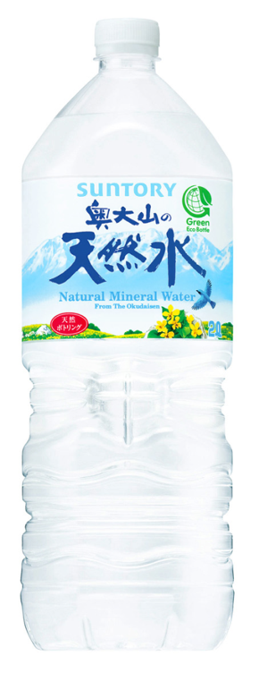
パッケージ
徳島の
水道水
媚薬入り
※これはイメージです
Notes:
一般に販売されている清涼飲料水と同じような爽やかなデザインにして、購入するハードルを下げる

Slide 9
特別な製造方法
・カルキ抜き
・専門家監修
Notes:
なぜ、媚薬入りの水道水が１000円もするかというと、特別な浄水器によりカルキをしっかりと抜く処理を施すからです。
徳島の水道局に特別な浄水施設を建設し、そこで今回の商品のための水道水の一部を浄水します。
これにより、カルキくさくない、安全でおいしい水道水を販売することができます。

Slide 10
広告販売方法
・病院で無料配布
・SNSで広告/プレゼント
Notes:
ネット販売と徳島県の薬局にて販売する予定です。
商品リリースに合わせて次のキャンペーンを実施する予定です。
まずは、病院の不感症の初診に適した診療科目の初診に限り無料でこの商品をプレゼントします。
TwitterにてRTしたひとの中から抽選で数名、
Instagramで「#徳島の媚薬入り水道水」というタグがついた投稿の中から抽選で数名など
SNSを使って商品の広告販売をします。

Slide 11
ハッスル徳島!!
Notes:
媚薬入りの水道水を販売し、あそこを元気に、そして、徳島を元気にしていきましょう。
これで、発表を終わります。

